Slide 1
Jobshadowing u našoj učionici - nova iskustva u podučavanju
Ivana Bokavšek, prof. engleskog i talijanskog jezika
OŠ Spinut, Split

Slide 2
Što je jobshadowing?
Promatranje nečijeg rada
Aktivnost u KA1 Erasmus+ programima – stručno usavršavanje
Razmjena iskustava tijekom promatranja nečijeg rada
Učenje od drugih kolega izravno „na terenu”
Stjecanje novih poslovnih kontakata i stvaranje novih eTwinning i
Erasmus+ projekata
Osobni profesionalni razvoj

Slide 3
Zašto biti jobshadowing host?
Unaprijeđenje rada škole
Razvijanje jezičnih kompetencija učenika, ravnatelja, učitelja i stručnih suradnika
Međunarodna suradnja
Nove metode rada i učinak na učenike
Stručni i osobni razvoj učitelja / samoanaliza rada

Slide 4
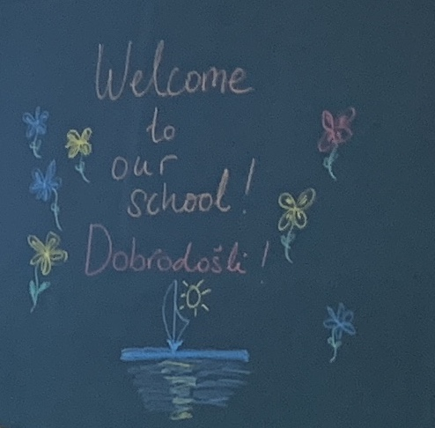
Što je jobshadowing host koordinator?
1 Priprema program rada za strane učitelje goste u skladu s ciljevima njihove projektne prijave
5 Diseminira jobshadowing aktivnost na lokalnoj i široj razini / dogovara nove projekte
2 Vodi pisanu i govornu komunikaciju
3 Realizira svoju nastavu, radionice i sastanke za strane učitelje goste
4 Finalizira potrebnu dokumentaciju za strane učitelje goste

Slide 5
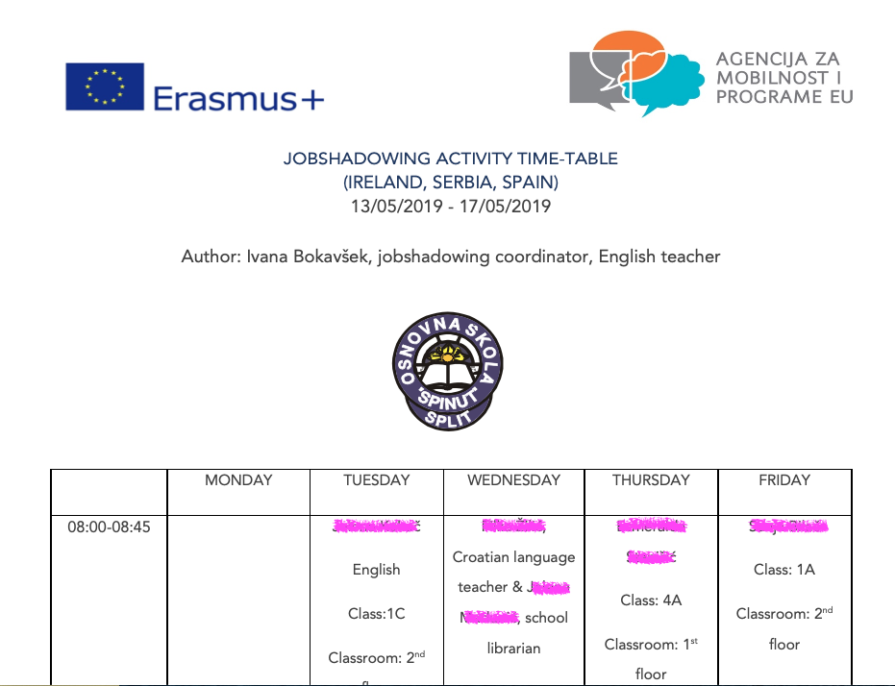
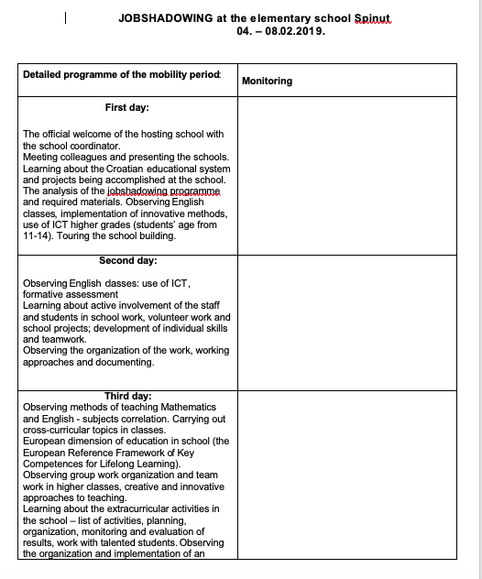
Raspored rada
Program rada
Brošura škole

Slide 6
Pisana i govorna komunikacija
Dogovor oko termina, rasporeda i programa jobshadowing aktivnosti, pomoć oko smještaja, osnovnih uputa, korisnih informacija, ispunjavanje dokumentacije mobilnosti i evaluacija rada
Realizacija mojih nastavnih sati / projektnih sastanaka / radionica
Školska godina 2018./2019. :
15 oglednih sati redovne nastave
8 oglednih sati terenske nastave
30 sati radnih/projektnih sastanaka/radionica
8 oglednih sati izvannastavnih aktivnosti

Slide 7
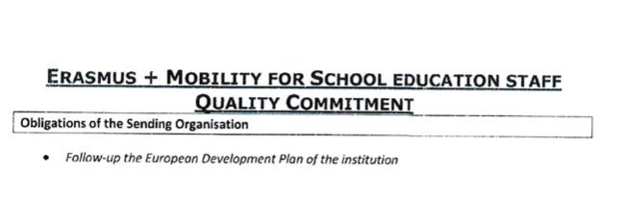
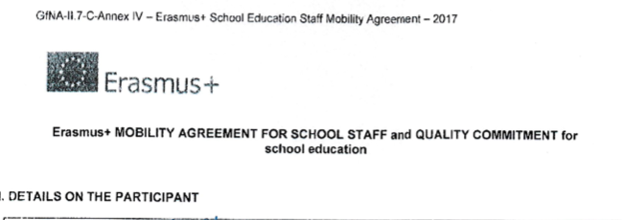
Finaliziranje dokumentacije za jobshadowing partnere

Slide 8
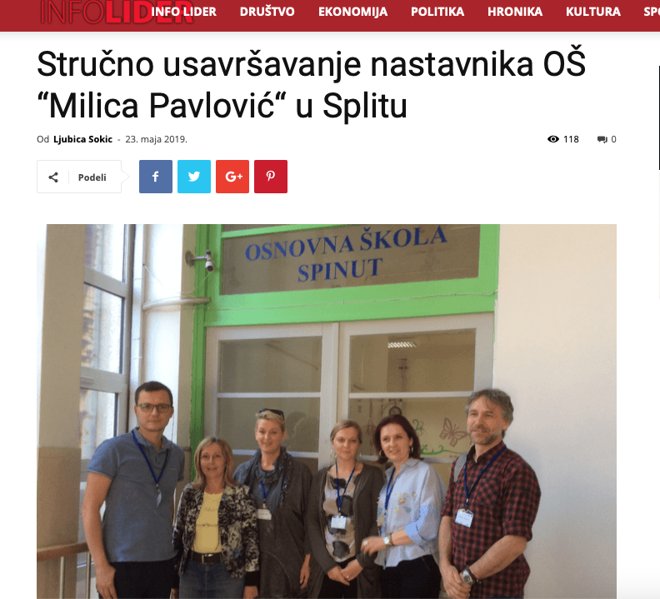
Diseminacija jobshadowing hostinga

Slide 9
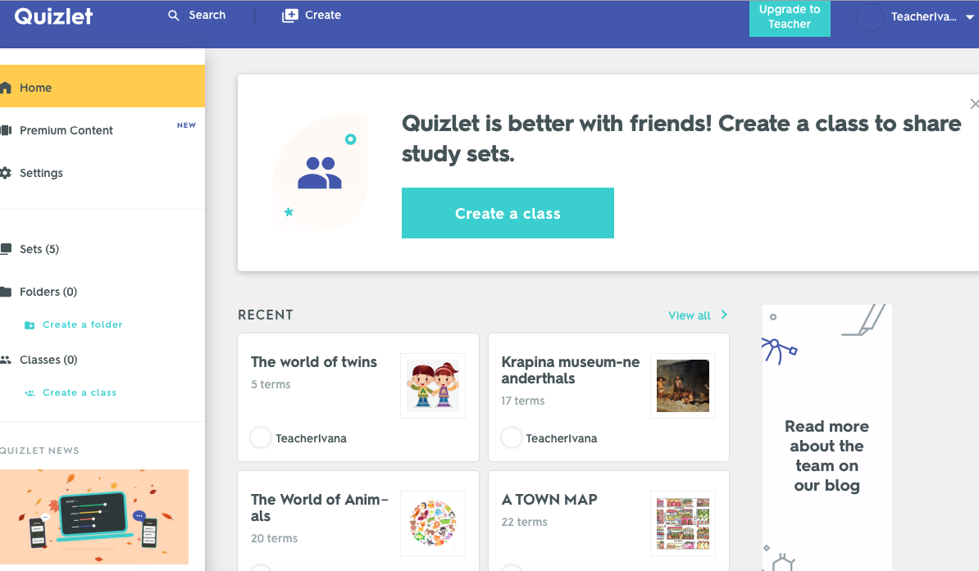
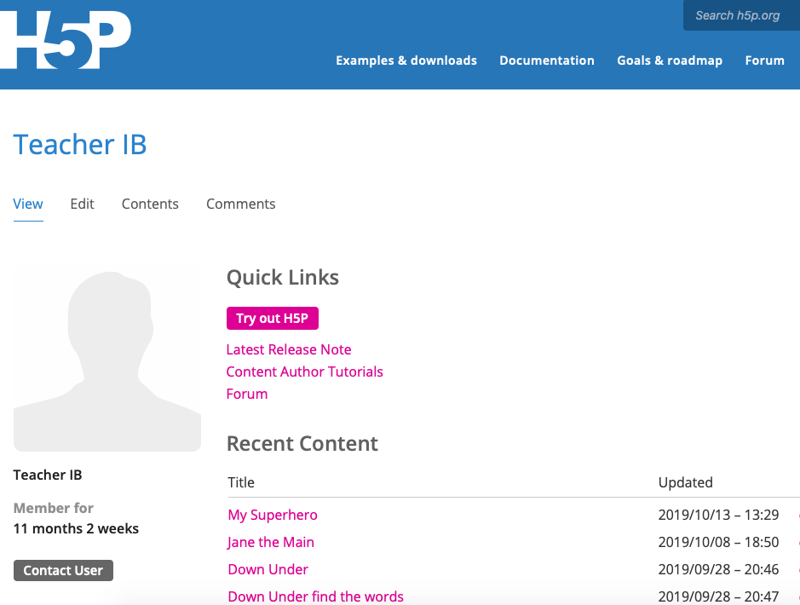
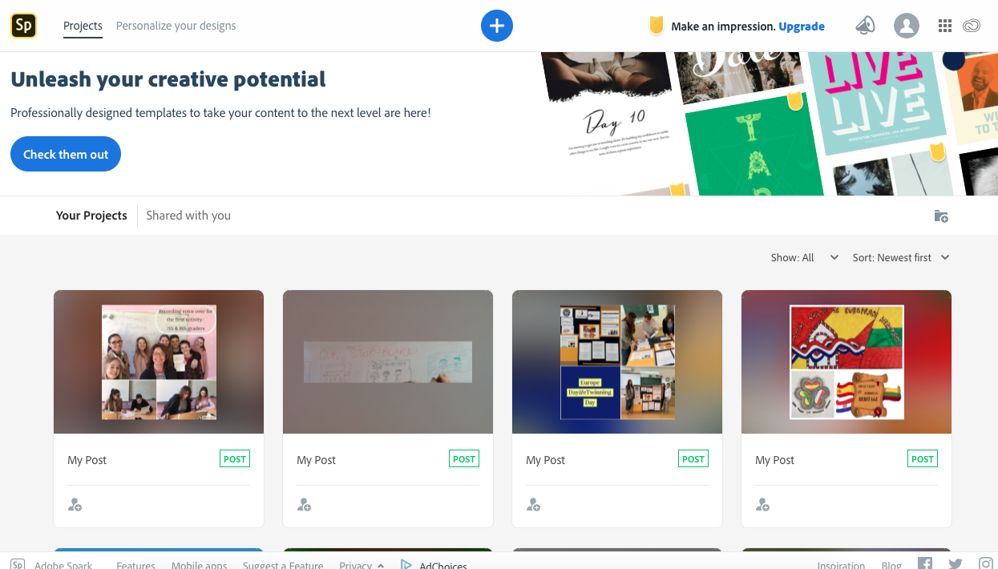
Što meni znači biti domaćin jobshadowing aktivnosti?
Planiranje i izvedba programa
Stvaranje međunarodne suradnje kroz projekte
Stvaranje i izvedba projekata
Kreativnije planiranje i izvedba nastave
Samoevaluacija i samoanaliza
Evaluacija učitelja koji promatraju nastavu
Uloga učitelja mentora/savjetnika
Učenje od drugih i stranih primjera dobre prakse
Veća radna motivacija
Veći učinak ishoda nastave na učenike
”Otvaranje” vrata učionice nije bauk – to je učenje!

Slide 10
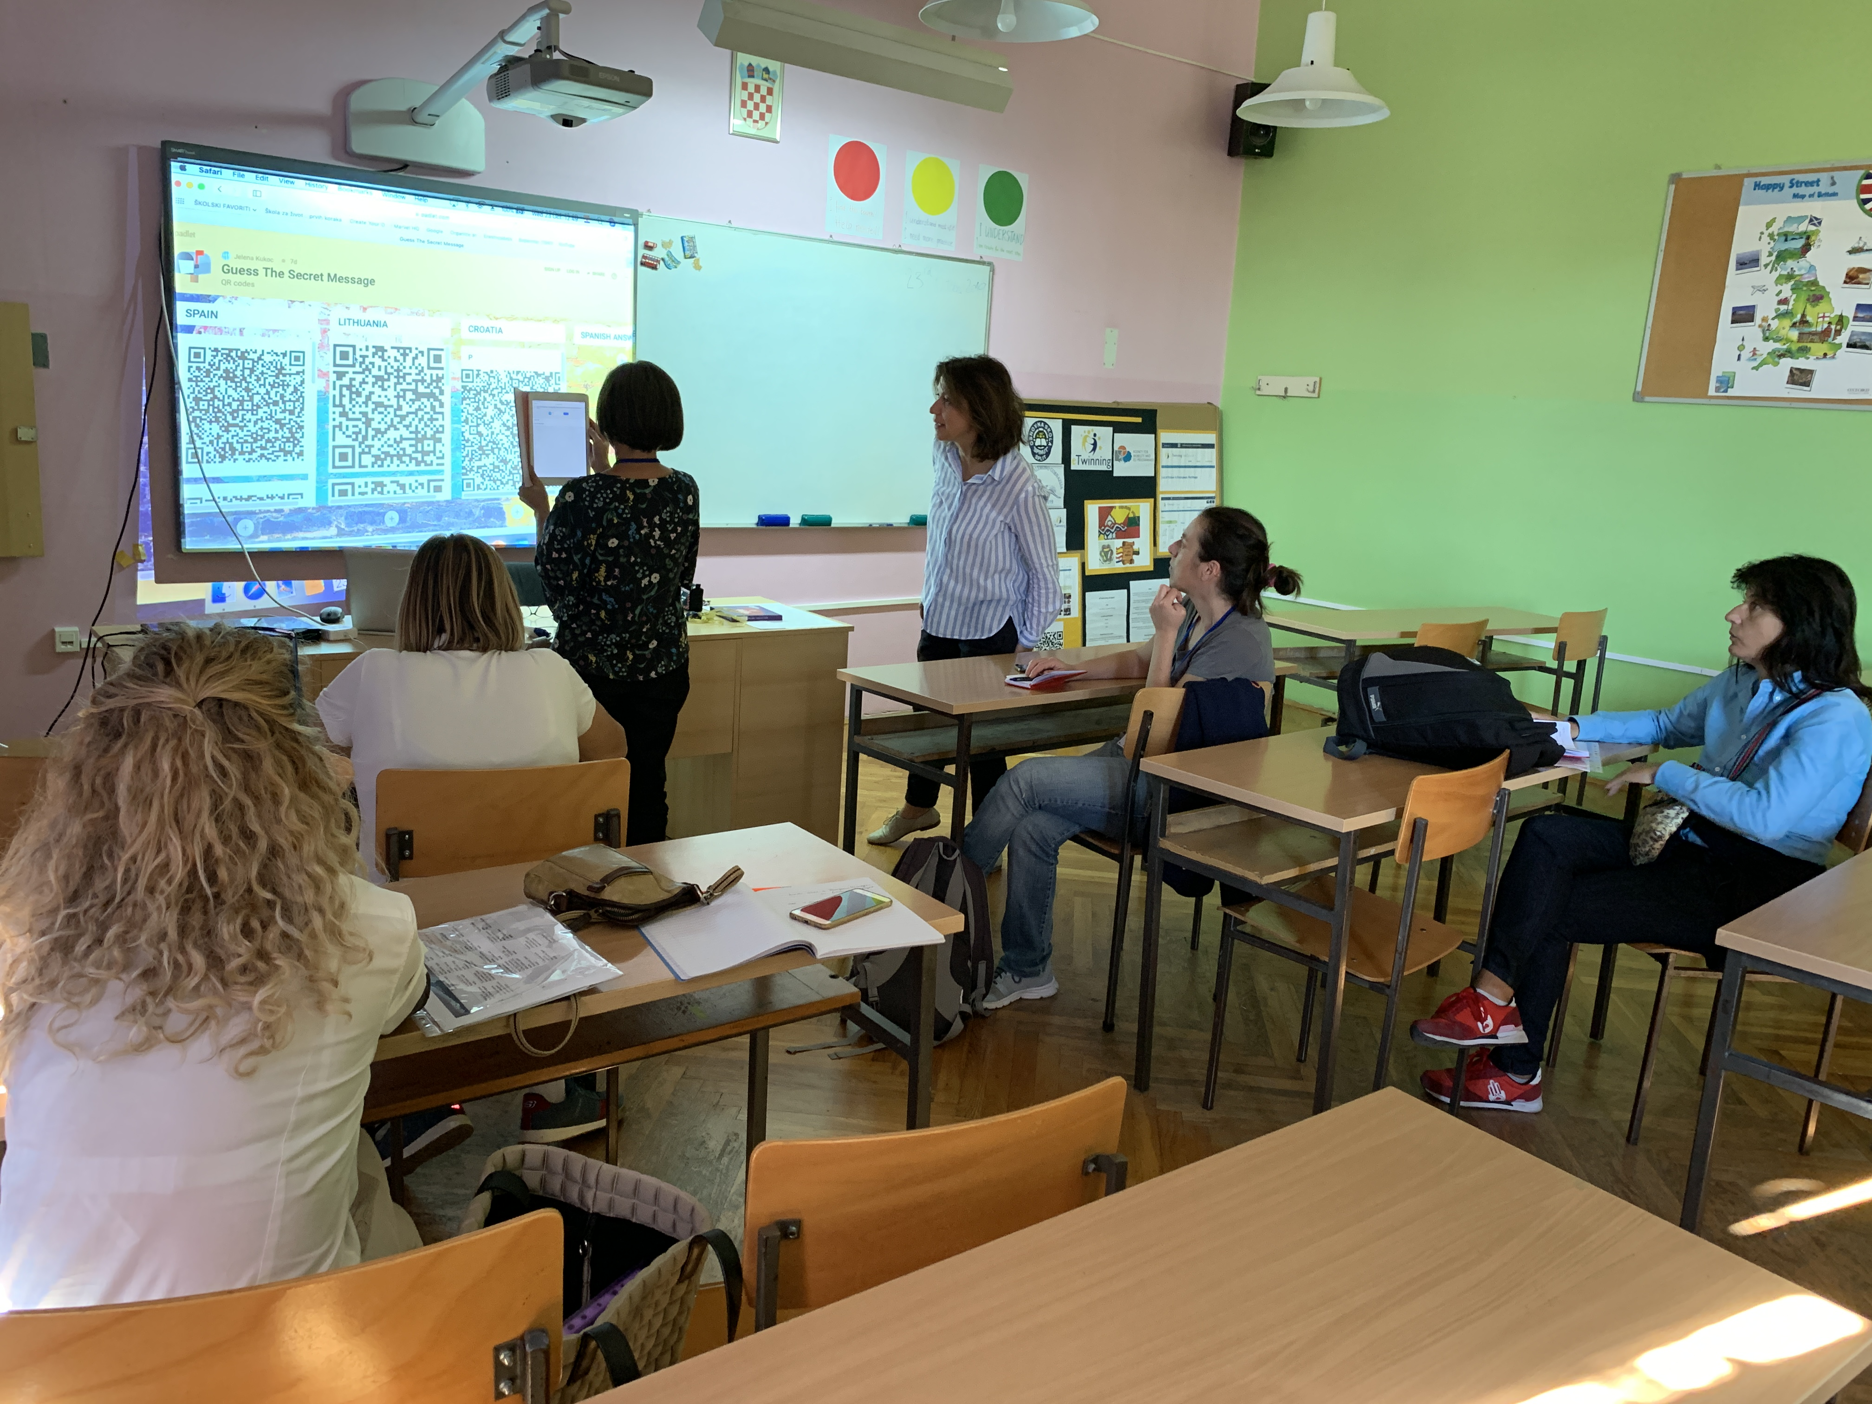
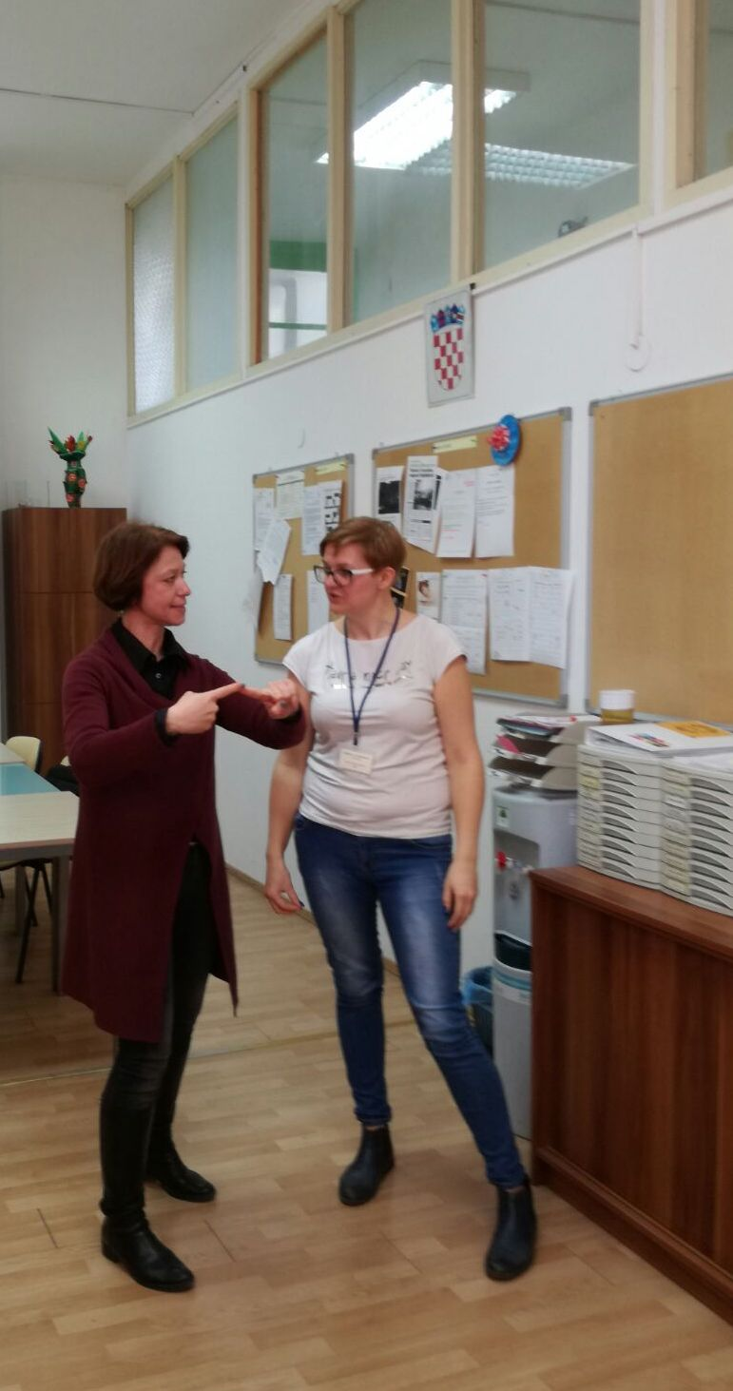
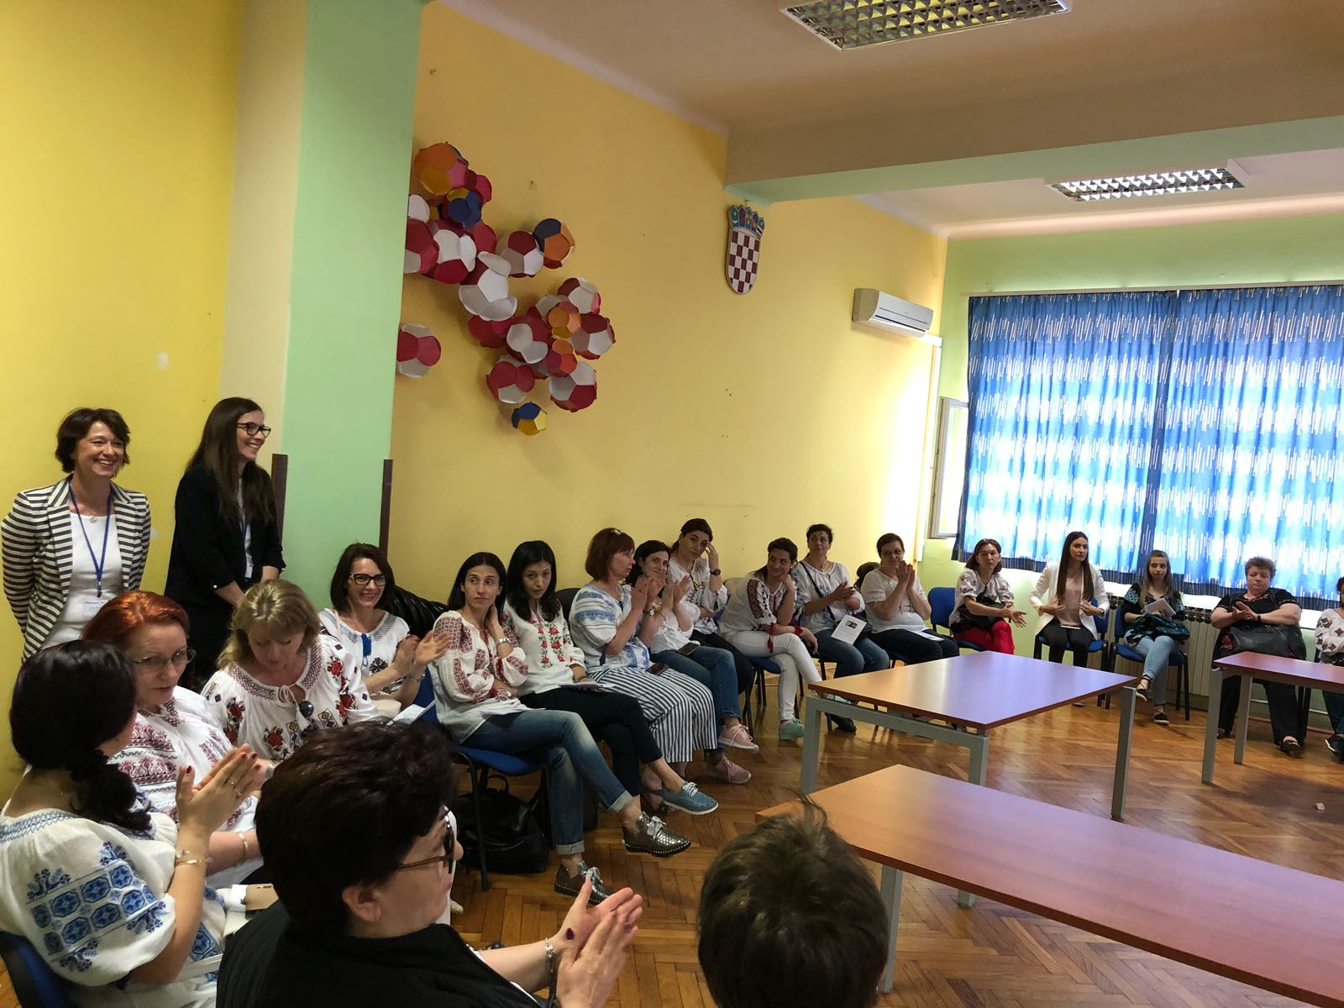
Od 2017. – studeni 2019. u OŠ Spinut održano je 10 jobshadowing posjeta
Zemlje: Poljska, Španjolska, Rumunjska, Slovačka, Irska, Srbija, Litva i Italija

Slide 11
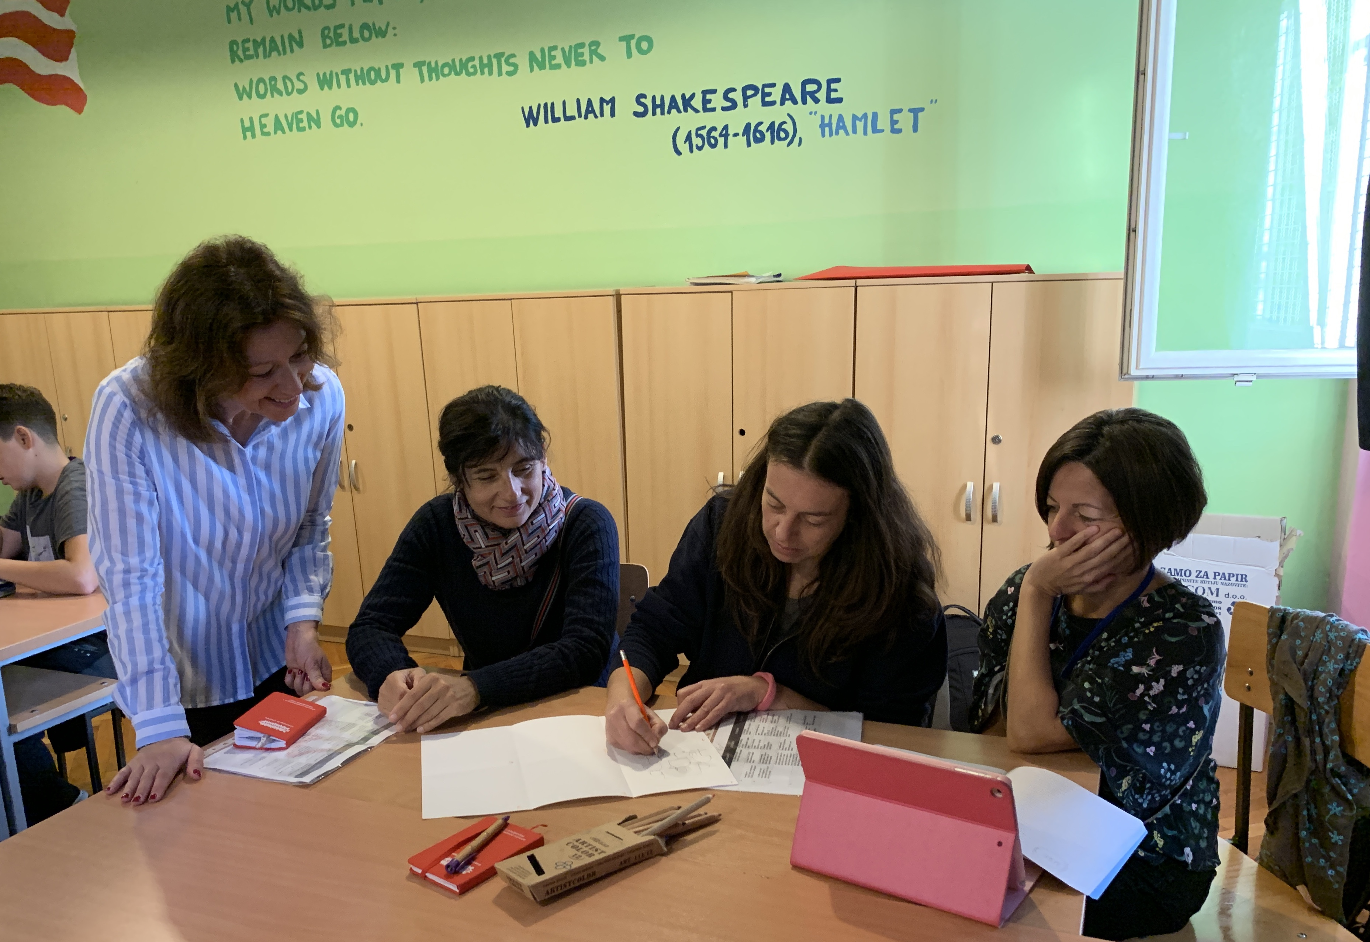
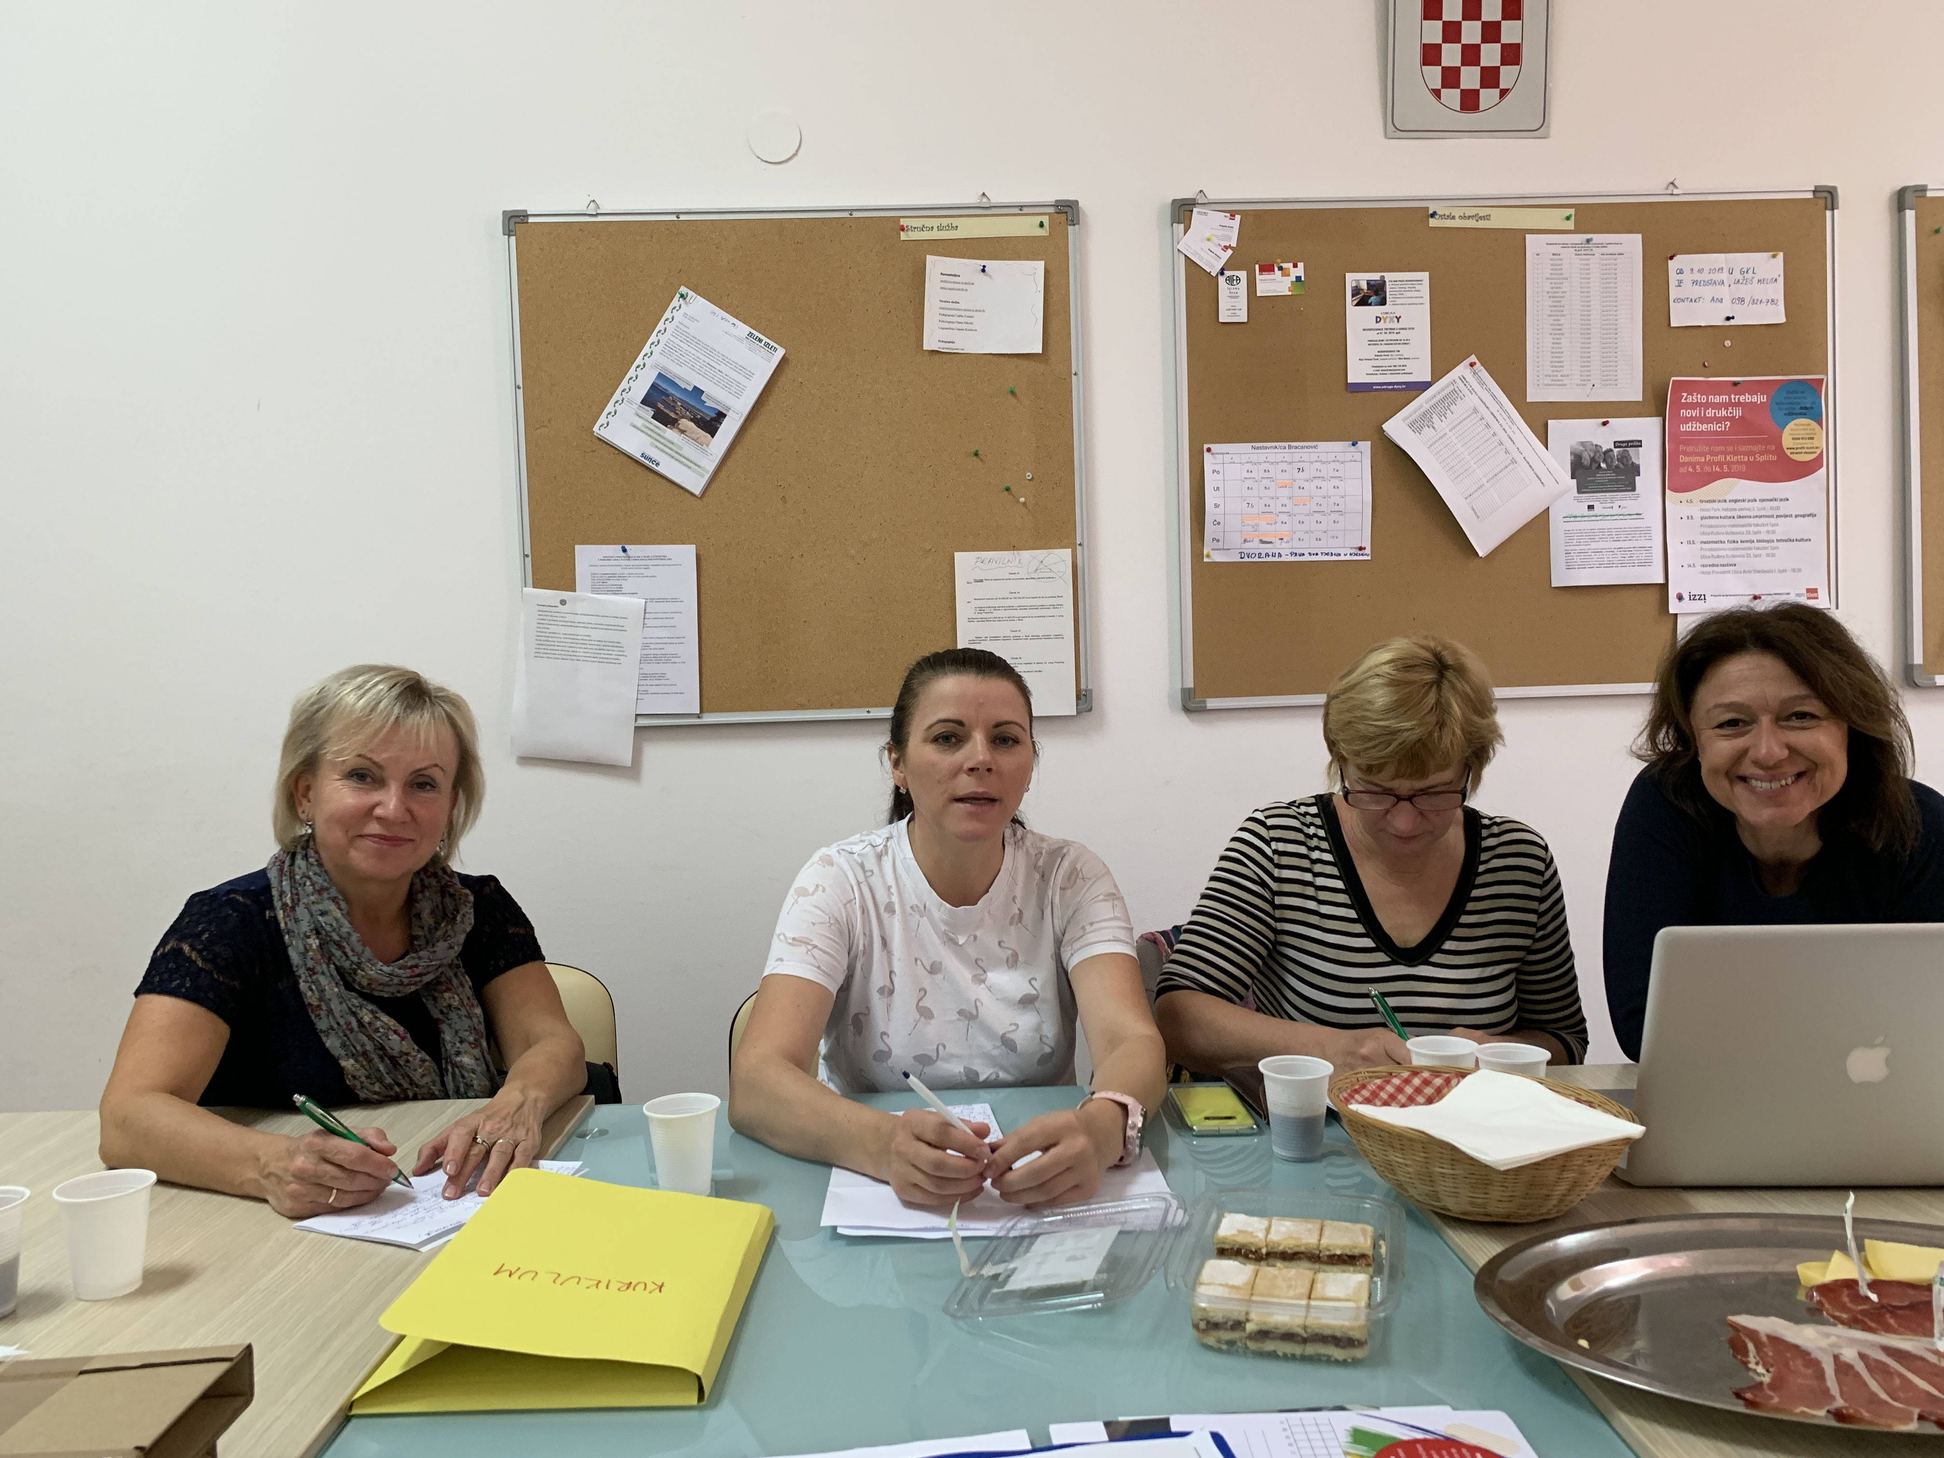
Školska godina 2019./2020 to be continued…
LISTOPAD - 2 posjete:
Učiteljice iz Italije
Učiteljice iz Litve

Slide 12
Otvaranjem svojih vrata učionice učimo, podučavamo i postajemo bolji učitelji.
https://youtu.be/XYalLlGdC5w
Hvala na pažnji!
ivana.bokavsek@skole.hr

